Slide 1

数 字 逻 辑 电 路
数 字 逻 辑 电 路
朱正东
主讲教师：伍卫国（西一楼B段809）：13193399337（微信）
wgwu@mail.xjtu.edu.cn
协同教师：刘 松、王今雨
辅导教师：丁其栋、孟凡狄

Slide 2
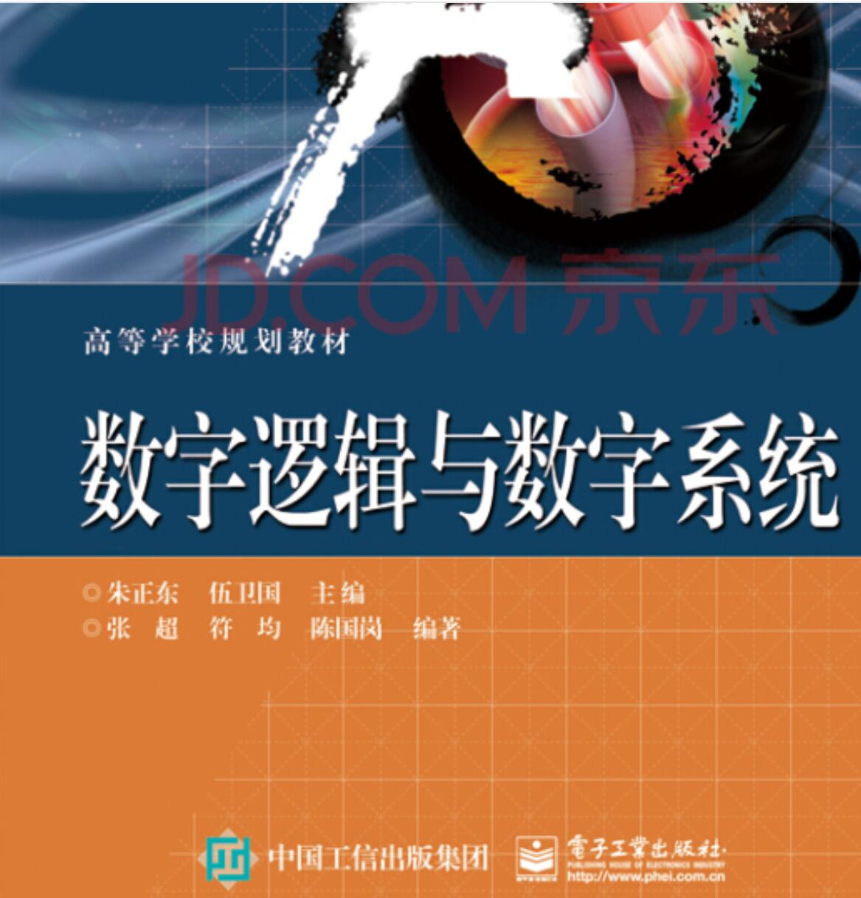
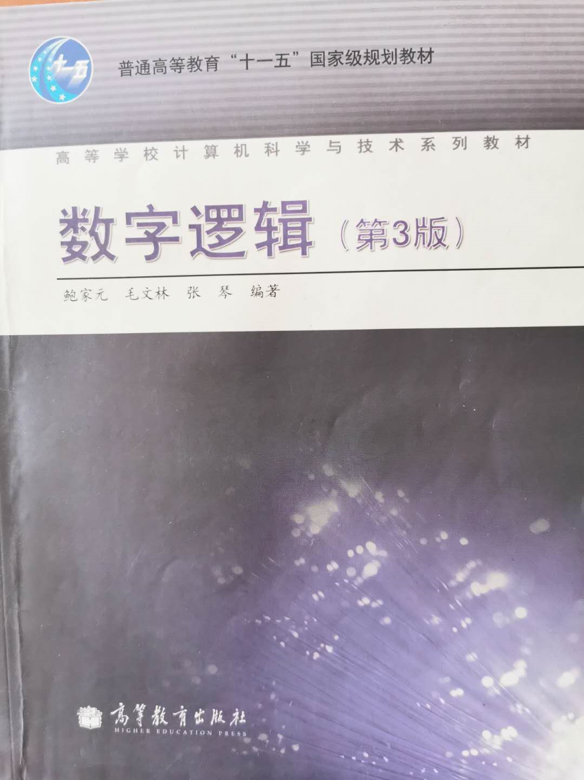
教 材
朱正东研究员等主编 《数字逻辑与数字系统 》
电子工业出版社 2015年

Slide 3
参考书
林涛等译《数字系统原理与应用 》 （第9版）
电子工业出版社 2005年
李仁发等译《数字逻辑设计 》 （第4版）
人民邮电出版社 2006年
李晶皎等编著《逻辑与数字系统设计》
清华大学出版社 2008年，2023年第2版。

Slide 4
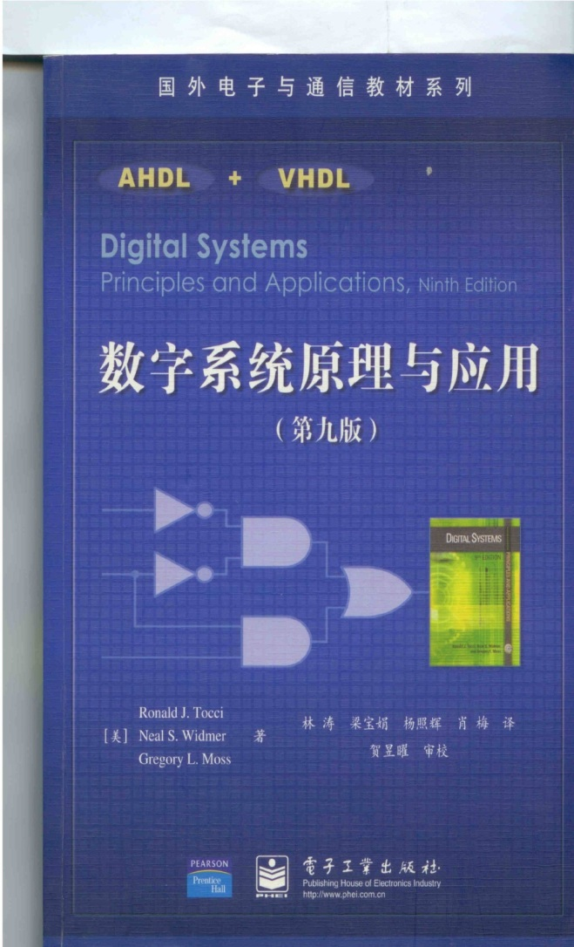
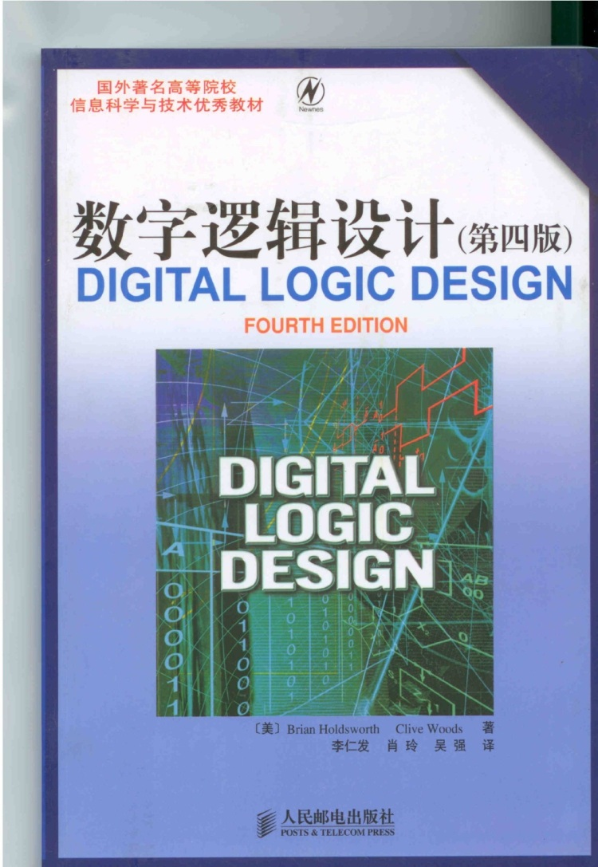
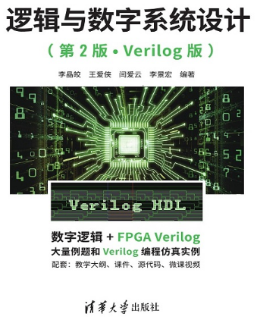
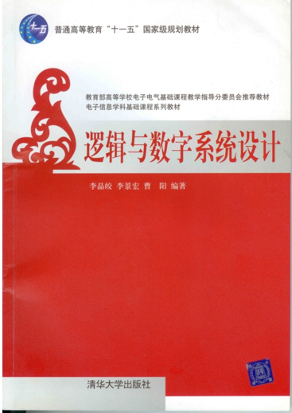

Slide 5
教学安排：
讲课内容：教材第1-3章（第4章内容有较大更新、第5章第1节）
作 业：各章与教学内容要求一致的习题（第4章有变动）
考试要求：考试内容以教材为准（讲课内容会超出大纲一些！）
学习成绩：平时成绩（3０％）＋考试成绩（70%）
答疑时间：课间、微信答疑；预约答疑地点：西一楼 809室
Notes:
平时成绩30分：7次作业+5次小测验+打卡考勤！

Slide 6
《数字逻辑与数字系统》教材分为5章，具体为：
数字逻辑基础
数字技术的基本概念、数制与编码、逻辑代数基础和逻辑门电路
组合逻辑电路
逻辑电路的描述、组合逻辑电路的分析设计、竞争与险象和常用MSI组合逻辑器件
时序逻辑电路
时序逻辑电路基础、同步时序电路的分析设计、脉冲异步时序电路的分析设计和常用MSI组合逻辑器件
可编程逻辑器件
可编程逻辑概述、主流CPLD、国产CPLD，EDA+硬件描述语言Verlog（VHDL）等。
数字系统
数字系统概述、小型控制器设计、简易数字计算机系统和数模转换

Slide 7
第1章 数字逻辑基础
本章分为4节，总的学习要求如下：
● 区别物理量的模拟与数字表示法,了解数字技术的优点和不足
● 熟练掌握数制及其相互的转换，数字系统中数与编码的表示和运算
● 掌握逻辑代数的相关概念、基本运算、定律、基本定理和基本规则
● 熟练掌握逻辑函数的基本表达式、标准形式及逻辑函数的化简方法
● 熟悉数字逻辑门电路、晶体管开关特性与集成电路类型及其使用特性

Slide 8
1.1.1 物理量的表示（方法）
数字逻辑电路 第1章 第1节
1.1 数字技术的相关概念
物理量及其度量：把物理学中度量物体属性或描述物体运动状态及其变化过程的量，如重量、速度、硬度、温度、电压、电流等称为物理量。物理量的度量方法，可分为模拟度量方法和数字度量方法。
● 模拟量：一种采用连续变化的物理量描述形式
● 数字量：一种采用非连续变化的物理量描述形式
模拟量很难准确地保存、传递、加工。把模拟量截断到一个适当的精度，即把量值数字化；将某一时刻、一个可连续变化的量赋值并等于一个有限精度的数字，即用数字值来表示，而这些对应数字值也就是数字量或离散量。

Slide 9
关于“模拟Analog”和“数字Digital” ：在计算机领域，digital与其它词一起使用，主要用于区别“模拟”，特指将连续变化的模拟量用二进制数表达和处理。
模拟量（analog value）和对其进行处理的模拟电路（analog circuit ）
数字量（digital value） 和对其进行处理的数字电路（digital circuit ）
• 模拟量的特点：是一种在取值上连续不断变化的物理量表示法
(时间和数值两个维度上均连续取值)。
• 数字量的特点：是一种在取值上离散的、不连续的物理量表示法，现实中
用符号 0 和 1、 电压高和低、逻辑真和假、 H 和 L 、 T 和 F等表示。

Slide 10
1）、模拟信号
Notes:
这个图不完整，只有一个横轴，代表时间维度；还缺一个纵坐标，即物理量的空间维度。

Slide 11
2）、脉冲信号
3）、理想的数字信号
Notes:
这两个图同样缺纵坐标轴，图中显示时间维度是离散的，空间维度脉冲信号是连续的，数字信号是离散的。

Slide 12
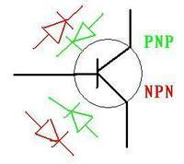
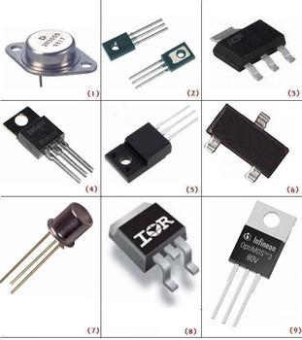
现实世界（自然界）物体的各种物理量是模拟的
模拟电路：处理随时间变化的信号，信号值可以
是在一定范围内连续变化的电压、电流或其他参量。
模拟电路要用到的基本元件
三极管、二级管
电阻、电容和电感
磁铁、继电器、变压器
模拟集成电路（比较器、放大器、ADC、DAC等）
其中最核心的元件是三级管：其符号及产品如
右图所示。

Slide 13
例：晶体管工作示意图
Vo
Vcc
V_{OH}
Vo
Vi
V_{OL}
Vi
V_{IL}
V_{IH}
开关部分：
截止，Vi=0
Vo=V_{OH}=“1”
开关部分：
饱和，Vi=1
Vo=V_{OL}=“0”
模拟部分：
放大
注意：
模拟器件和模拟系统是用来直接处理模拟信号的。
晶体管的开关特性则是数字电路研究的重点，上例中物理量已逻辑约定成逻辑量 0 和 1。
数字电路同样具有模拟电路的特性，如信号处理的时间延迟问题。
Notes:
模拟量 Analog Value：连续的物理量；三极管的开关特性：开—饱和/关—不导通

Slide 14
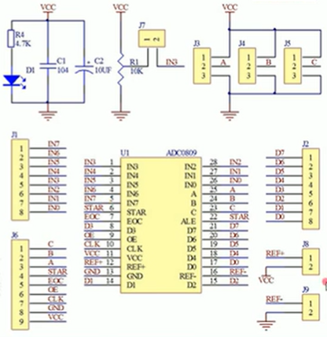
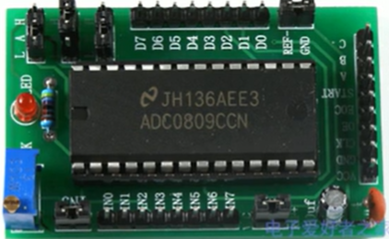
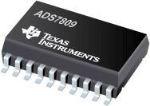
现实世界（自然界）中的物理量是模拟的，如何进行数字化处理呢？
第一步把模拟信号转换成数字信号；
对数字信号进行加工、处理和保存；
把待输出的数字信号转换成模拟量。
这其中用到2个核心器件：模数转换器（ADC）和数模转换器（DAC）
模数转换（Analog-to-Digital Converter）： 模拟量经采样、量化可转换为数字量。数字量更便于加工、处理、传输、存储等，且可靠，抗干扰能力强，便于计算机处理。
数模转换（Digital-to-Analog Converter）：数字量转换为模拟量去调节或控制各类物体。
Notes:
ADC核心流程：采样→量化→编码。关键参数：分辨率（如 8/12/16 位）、采样率（SPS）、精度。应用：手机麦克风、摄像头、传感器、音频设备、单片机数据采集。

Slide 15
② 关于“逻辑 logic”
• “逻辑”一词我们经常会用到。“逻辑学”研究思维规律性的一个学科；研究“因果”关系，即逻辑函数关系，简称逻辑关系。逻辑函数中输入量、输出量均为逻辑量；
• 参照初等代数：将逻辑常量、变量通过逻辑运算，实现的逻辑关系系统为逻辑代数；
• 逻辑代数简称为逻辑是由逻辑常量、逻辑变量、逻辑运算和逻辑关系规则所组成的集合。
• 逻辑代数分为许多类型，其中最简单的是只涉及二值逻辑运算，也称二值布尔代数，又称开关代数。二值逻辑只有两种取值，如：真/假、开/关、高/低、有/无，1/0等。
③ 关于“数字逻辑电路 digital logic circuit”
实现特定逻辑功能的一个电路。通过分析数字电路中输入信号与输出信号之间的逻辑关系，运用布尔逻辑代数的基本原理和基本方法，设计出实现特定逻辑要求的逻辑器件（电路）。
Notes:
模拟量 Analog Value：连续的物理量
三极管的开关特性：开—饱和/关—不导通；国外有教材名为《DIGITAL lOGIC》,为啥？

Slide 16
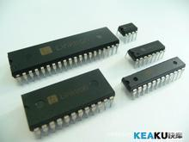
④ 关于“数字系统 digital system”
数字系统：用数字量来储存、传递信息（物理量），并对其进行逻辑加工的系统； 由于这种逻辑加工(即逻辑运算)是建立在一套完整的逻辑理论(即逻辑代数)基础上，其科学严密性保证了系统的正确性和可靠性。数字系统便于设计和制造。
⑤ 数字逻辑电路(器件、系统)与模拟电路（器件、系统）的比较
问题：为什么目前，越来越多地用数字系统替代模拟系统呢？
许多原来是模拟的系统现在都变成了数字系统。例如：
1）照像机
2）录像设备
3）汽车的化油器等设备
4）电话系统
5）交通灯的控制
6）电影的特技效果…
7）还有啥例子呢？
Notes:
老式的收音机、电视、电扇和洗衣机等是模拟系统。特点：通过旋转机械开关进行输入信号的设置。

Slide 17
⑥数字电路与模拟电路相比有什么优点呢？
稳定性好
正确的数字电路，若给定一组确定的输入，总会给出相同的输出结果（确定的逻辑关系）。而模拟电路则表现得总是不太稳定，其输出还受温度、电源电压、器件老化等诸多因素影响（数字电路也受影响，只是门槛的高低区别，即量变质变的问题）。
速度快？
目前的数字器件运行速度非常快（没有比较就没有伤害！）。
集成度高且实现多功能成本低
数字电路可以在一个很小的空间里提供许多功能。常用的电路均可以设计成集成电路芯片，且生产成本很低。现在市场上有许多用过不久就丢弃的计算器、手表、会唱歌的圣诞卡片等都是这一类产品。

Slide 18
设计容易
数字设计，即逻辑设计，输入输出要求合乎逻辑，并不需要特别的技巧。尤其是规模小的数字电路的逻辑特性很容易明白，也不需要很深入地了解诸如电容、晶体管和许多其他器件的微积分模型。
功能灵活
当把实际问题简化为数字形式，就可以通过空间和时间上的一系列逻辑步骤加以处理。例如：很容易设计一个数字电路对一段录音进行加密，只有知道密码的人才能听出。但若只用模拟电路的技术要做到这点就很困难。
可编程性（软硬件可编程性）
逻辑电路的设计完全可以用硬件描述语言来编程， 还可以编写它的可综合模型、仿真模型，并通过运行程序来 验证设计的正确性，然后把它下载到CPLD或FPGA上（PLD），或者制作成专用的IC。
计算机、手机刷机（软件），可重编程设备与重构系统（软、硬）。

Slide 19
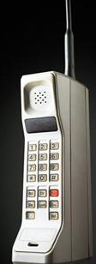
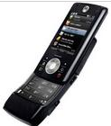
不断进步的技术
数字设计师必须了解数字技术的发展，尤其在设计初始阶段必须考虑到这一点。例如：PC机的设计者在设计时就考虑到在机器中加扩展插糟，新器件出现后机器还可以升级。
其他方面 …
信息存储方便
总的可概括为： 成本优势 性能优势 功能优势
功耗优势

Slide 20
第一章 数字逻辑基础
数字逻辑电路 第1章 第1节
⑦数字技术的缺点（复杂性、费用和处理时间）
数字技术的缺点比较少，其中两个最大的问题是:
现实世界物理量主要是模拟量， 处理数字化信号费时间。第一个问题：系统中被监测、处理、控制的输入输出经常是模拟量。如温度、压力、速度、流速等。当涉及到模拟输入、输出时，为了利用数字技术的优点，必须采取下述三个步骤：
1) 把实际中的模拟输入转换为数字形式；
2) 数字信息处理；
3) 把数字输出变换为模拟输出。

Slide 21

第一章 数字逻辑基础
数字逻辑电路 第1章 第1节
图1.1所示，典型的温度控制系统的框图。
开始所检测到的是模拟量表示的温度，然后通过 ADC（Analog to Digital Converter）把测量值（电压值）转换为数字量，由数字电路处理数字量，数字信号处理部分可能包括MCU。数字输出通过DAC变换为模拟量（0~5V电压、4~20mA电流），模拟输出输送到控制器，以便采取某种措施调节温度。

Slide 22
第一章 数字逻辑基础
数字逻辑电路 第1章 第1节
第一个问题：需要增加模数和数模转换器件（设备，device）。
第二个问题：通过数字技术处理物理量需要增加处理时间。
由于必须在信息的模拟形式与数字形式之间进行转换，从而增加了系统的复杂性和费用，物理量的处理时间延迟了。所需要的数据越精确，处理过程花费的时间越长。
模数转换在当今技术领域已相当普遍。
然而，在有些情况下，采用模拟技术则比较简单或者比较经济。
为了充分利用各自的优点，在一个系统中经常会同时采用模拟与数字技术。在设计混合系统时最重要的一步是确定系统中哪一部分采用模拟形式，哪一部分采用数字形式。

Slide 23
数字逻辑电路 第1章 第1节
随着信号在系统中的流动，在输入通道中尽可能早地使信号数字化，在输出通道中尽可能晚地把信号变换成模拟信号。

Slide 24
第一章 数字逻辑基础
数字逻辑电路 第1章 第1节
1.1节的总结：目前和未来都将是数字化的时代
在过去的年代里，数字技术发展速度十分惊人，未来的发展速度会更快。日常电子用品已逐渐从模拟形式变化为数字形式。
除计算机、智能手机系统以外，我们可以列举出数码相机、数字温度计、血压计、数字化的X光片、磁共振成像仪(MRl)，以及医院使用的超声系统等以数字技术为核心的系统。这些仅是数字化革命所带来的应用的一小部分。

Slide 25
在未来的几年里，借助低轨卫星（新网、Starlink），你的左右袖口或者耳机将作为中继线可与他人进行卫星通信（6G）；也可能具有更多的计算机，其通过泛在网络与其它计算设备协调后功能比目前办公室或家中的计算机更强大。
换句话说，数字技术将持续高速进入我们的生活领域，开创一个我们
从未想像过的新天地。如今用以快速实现这些复杂数字系统的技术和工具
已为我们准备就绪（硬件描述语言+EDA+PLD(CPLD/FPGA)）。
把这门课学好，做到坚持不懈，定能设计出精妙的数字系统，为人类
社会发展做出自己的贡献!
这部分要掌握的知识点：模拟量、模拟器件、模拟电路、模拟系统；数字量、数字器件、数字电路和数字系统
Notes:
中国星网网络应用有限公司（星网公司）2020。星链（英文：Starlink）是由美国太空探索技术公司于2014年提出的低轨互联网星座计划，可进一步提升美军导航定位系统的精度和抗干扰能力，可用于对洲际弹道导弹弹头的直接碰撞式拦截。可有效推动军事通信网络与商业通信网络之间的无缝切换。

Slide 26
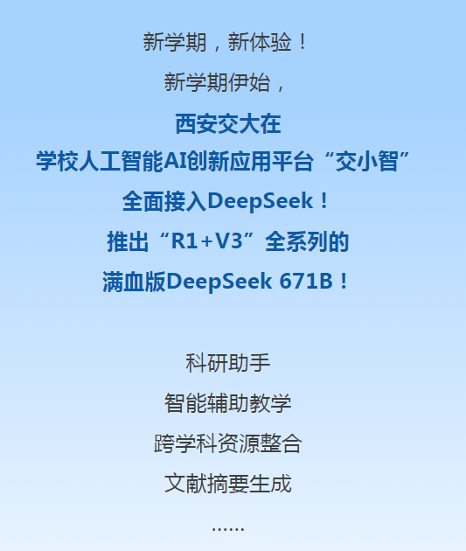
2026年学期新学期，新体验！
本课程拟试验"无界课堂”
通过思源学堂2.0等AI智课资源，自主、自助自学，完成布置的2-3个项目大作业。不强制要求线下听课、考勤、交课程作业，但必须参加统一考试。
人数限额：15人(只面向计算机3个小班)，
按绩点排序录取。
申请截止日：3月13日
退出机制：回归正常课堂、补全前期缺失的课程作业；具体退出时间限制待定！
2025年学期

